Slide 1
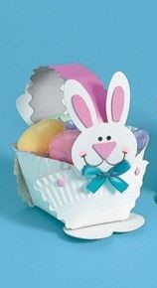


Πασχαλινό καλαθάκι λαγουδάκι μ’ ένα χάρτινο πιατάκι!
Επεξεργασία παρουσίασης: Ξεφτέρη Ευδοκία
asropeleki.wordpress.com
Πηγή: kinderella.gr

Slide 2
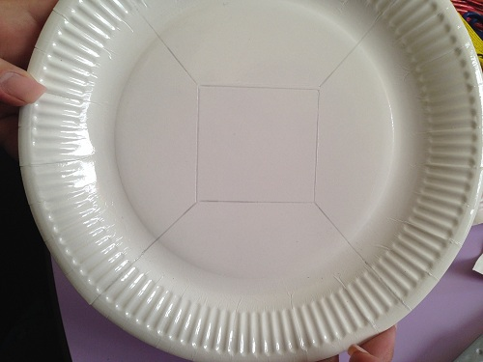
Mε το χάρακά μας, σχεδιάζουμε στο κέντρο του πιάτου ένα τετράγωνο και γραμμές ώστε να χωρίζεται το πιάτο σε 4 μέρη.

Slide 3
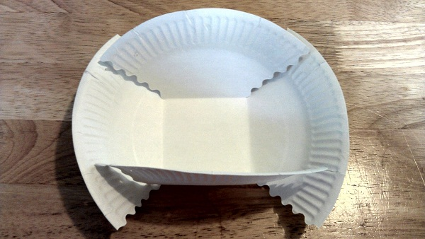
Με το οδοντωτό ψαλίδι (ή και με απλό), κόβουμε το πιάτο επάνω στις γραμμές.

Slide 4
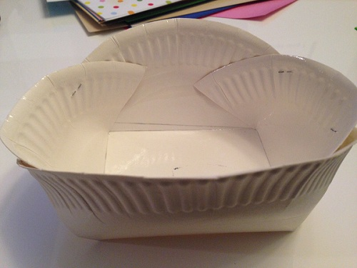
Και το συρράπτουμε ή το κολλάμε με κόλλα ή με σελοτέιπ ώστε να σχηματιστεί το καλαθάκι…
Κόβω και μια ορθογώνια λωριδίτσα για να φτιάξω το χεράκι του καλαθιού και το συρράπτω ή το κολλάω από άκρη σε άκρη.

Slide 5
Σχεδιάζω ένα κύκλο και τέσσερα οβάλ σχήματα. Δύο μεγάλα οβάλ και δύο μικρότερα.

Slide 6
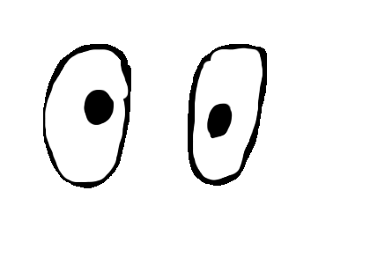

Και έτσι δημιουργώ το κεφάλι και τα αυτάκια του λαγού μου.
Ζωγραφίζω ματάκια, μια ανάποδη καρδούλα για μυτούλα, μουστάκια και χαμόγελο ή δοντάκια.

Slide 7


Καλή επιτυχία παιδιά!!!

